Slide 1
МДОУ «Тоншаловский детский сад «Солнышко»
«Технология « Виммельбух»как средство развития познавательных способностей детей старшего дошкольного возраста.»
Подготовила:Харюкова Наталья Валерьевна

Slide 2
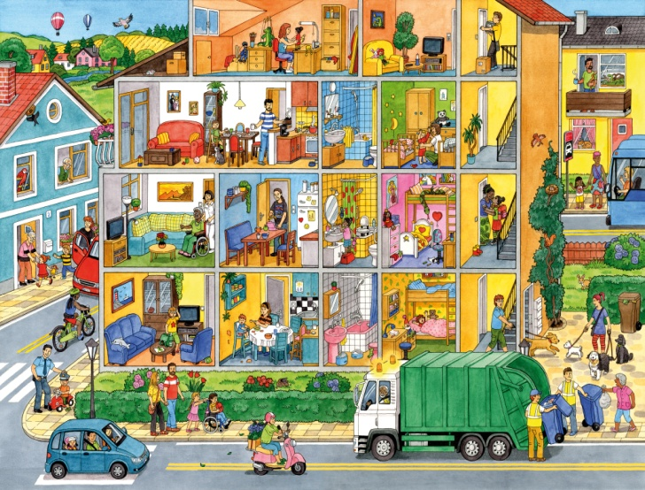
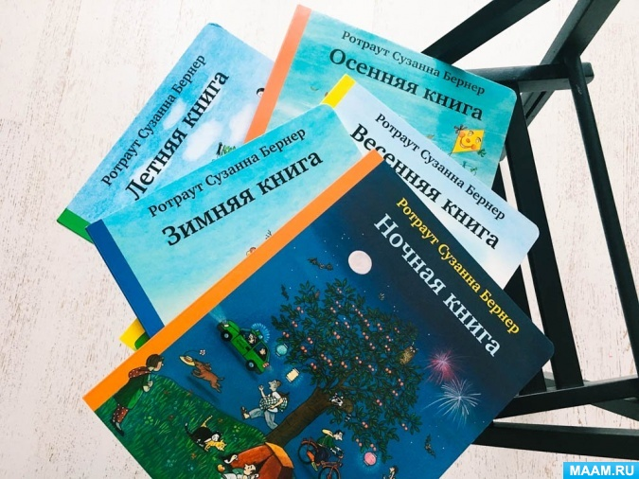
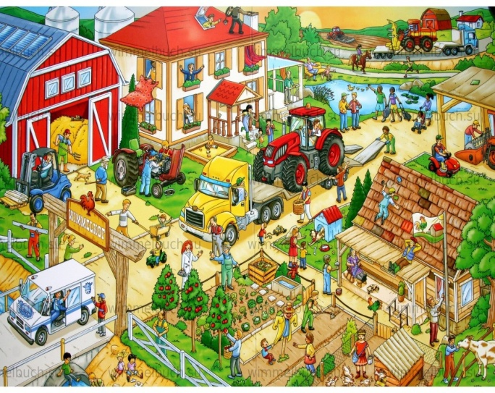
Что такое «Виммельбух»?
Виммельбух – это книга, но не в привычном для нас формате, но без текстового наполнения или с минимальным его количеством. Чаще всего это книга большого размера с плотными картонными страницами, на которых присутствуют яркие и достаточно детализованные иллюстрации, серии подробно прописанных сюжетных картинок. Иными словами, это книги с большим количеством детально прорисованных картинок. Они весёлые, увлекательные и могут занять внимание ребёнка.

Slide 3
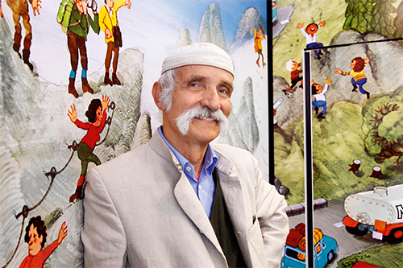
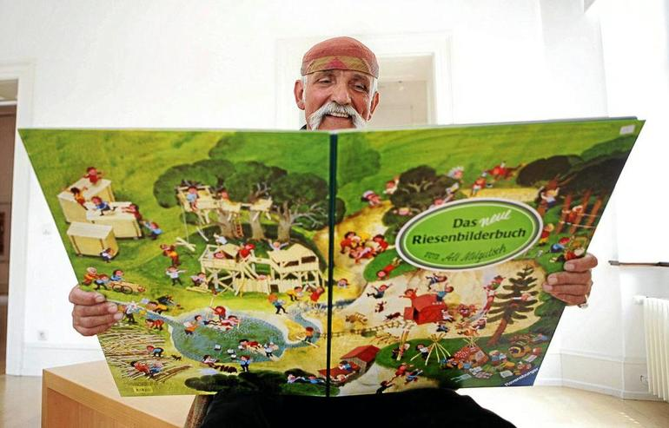
Придумали этот жанр книг более 50 лет назад в Германии, в конце 60-х годов,. художник Али Митгуш - один из самых известных немецких детских авторов книг с картинками.
На нашем книжном рынке виммельбухи появились сравнительно недавно, но завоевали нашу любовь очень быстрыми темпами.

Slide 4
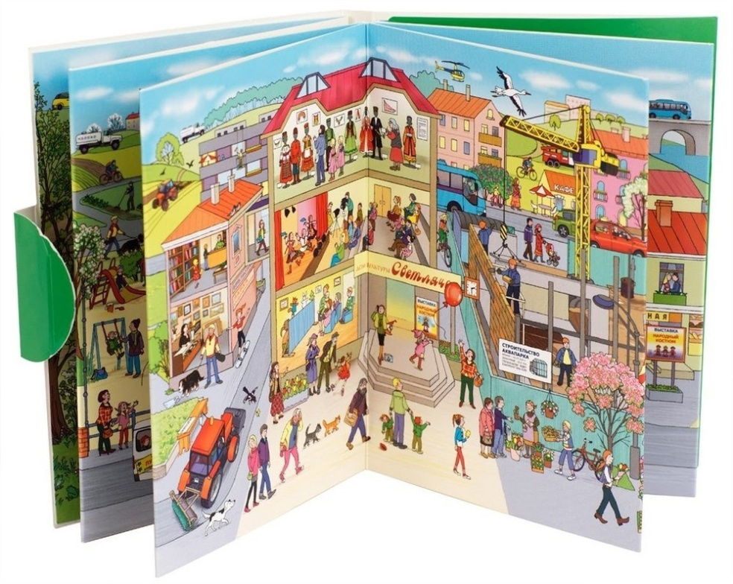
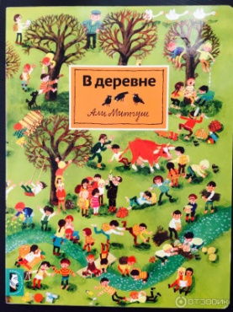
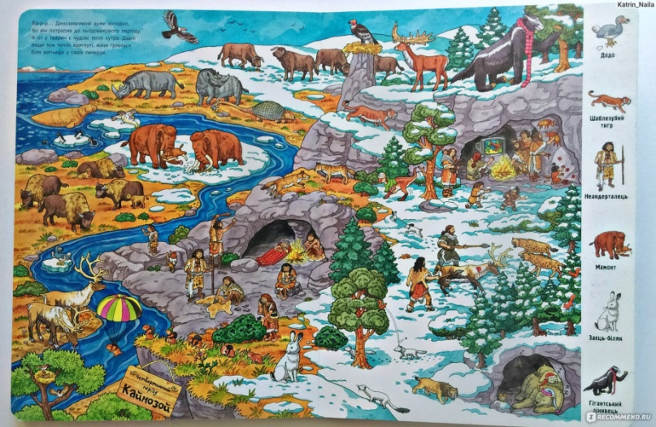
Виммельбухи имеют свои отличительные особенности:
Как правило, такие книги имеют до 10 разворотов, напечатанных на плотном картоне, и большой формат. Однако существуют и более компактные книжечки, которые удобно брать с собой в дорогу или на прогулку. Количество деталей на страницах просто зашкаливает. Здесь нет единого смыслового центра, сюжетные линии разворачиваются одновременно .

Slide 5
Цель использования:
развитие памяти, мышления, воображения, внимания
непосредственно развитие речи (обогащение словаря, формирование лексико-грамматического строя речи, развитие связной речи),
формирование причинно-следственных связей;
расширение общего кругозора, представлений об окружающем мире;
актуализация имеющегося опыта социальной коммуникации и накапливание нового;
развитие способности сопереживать другому человеку, понимание его чувства и эмоции, регулирование своего поведения на их основе;
тренировка усидчивости, самоконтроля;
развитие умения ориентироваться в пространстве и времени;
развитие мелкой моторики рук.

Slide 6
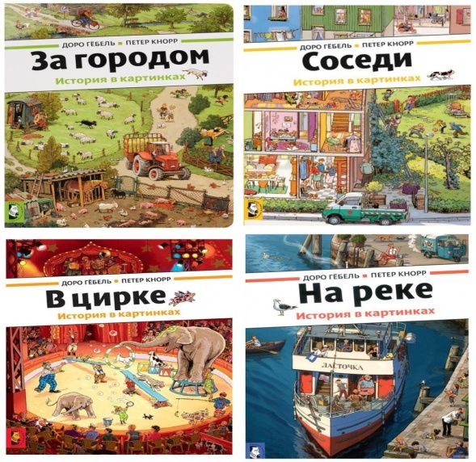
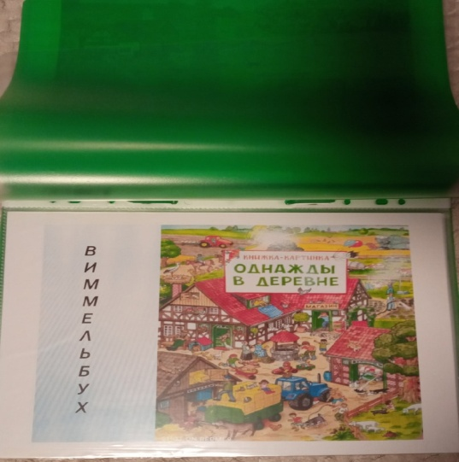
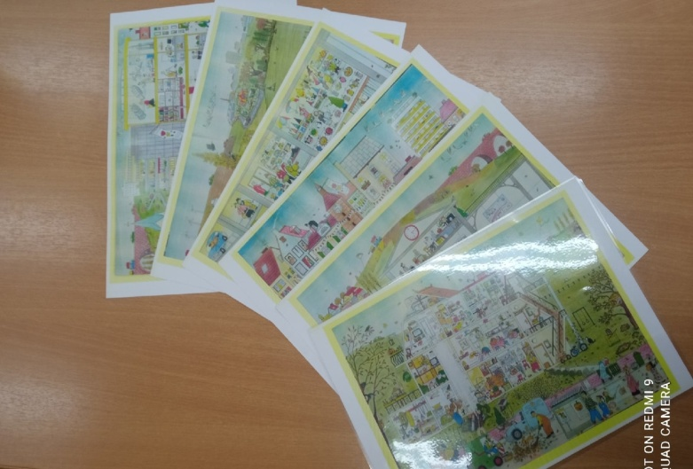
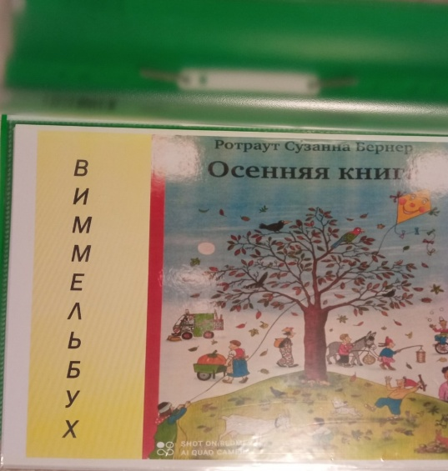
Книги объединяют в себе следующие образовательные области:
-познавательное
-речевое
-социально-коммуникативное

Slide 7
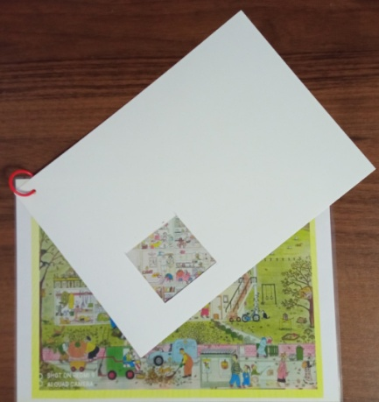
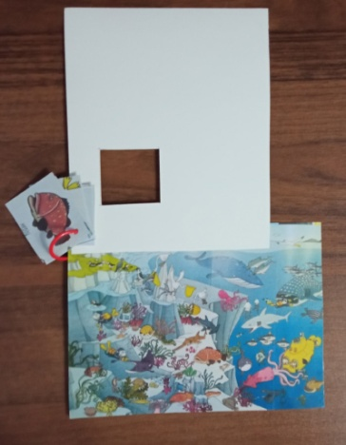
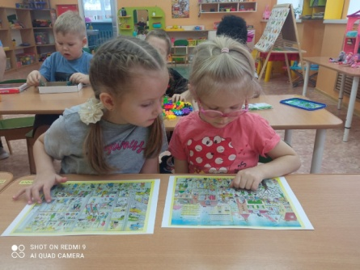
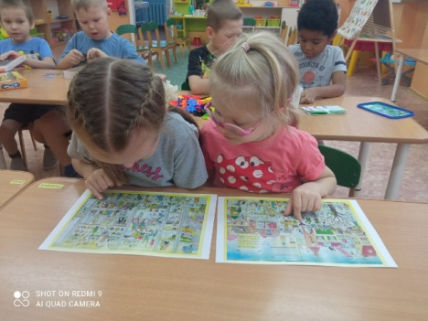
Как же читать такие книги?
Включить фантазию. Дошколята в большинстве своем не умеют читать, и чтобы почитать обычную книгу с текстом, им обязательно нужен взрослый, но зато книжки-картинки, они с удовольствием «почитают» сами. Можно и не сидеть близко с ребёнком, достаточно быть рядом и задавать ему наводящие вопросы к его исследовательской деятельности.
Несколько вариантов игр с виммельбухами:
• находить знакомые предметы, можно устроить соревнование "кто быстрее";
• искать на всех разворотах книги одного и того же персонажа;
• составлять истории с персонажем – кто он, откуда и куда идет, кого встретил, что делает;
• сравнивать изображения в книге с реальным пространством, окружающим ребенка (парк, улица, дом, искать похожие предметы;
• закрыть разворот после рассматривания и предложить малышу назвать то, что там было изображено.

Slide 8
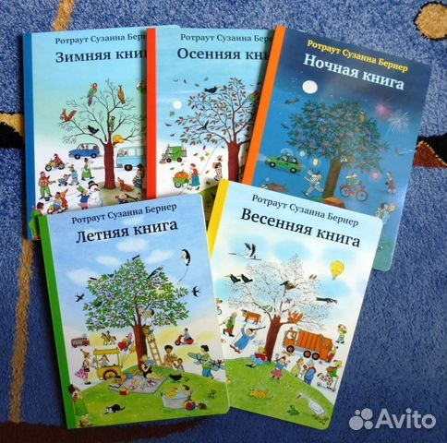
Этапы работы:
Сначала рассматриваем книгу, а потом постепенно начинает вовлекать в ее мир ребенка.
От 1-2,5 лет наша задача показать ребенку один или два разворота. Так как деталей много, то делаем упор на новые слова: животные, транспорт, предметы.
Начать можно с самой известной и при этом одной из любимых серий виммельбухов – серия «Городок» французского автора Ротраут Сузанна Бернер, издательство «Самокат», “Большая книга картинок и слов”.
В эту серию входят «Зимняя книга», «Весенняя книга», «Летняя книга», «Осенняя книга», «Ночная книга».
С одним разворотом можно придумывать истории целую неделю, а затем переходить к следующему и начинать новый рассказ с поиска уже знакомых вам героев.

Slide 9
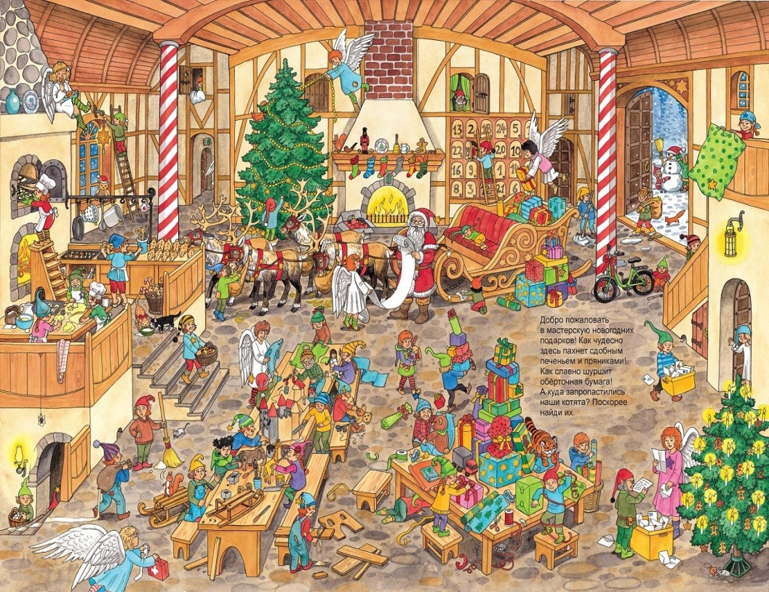
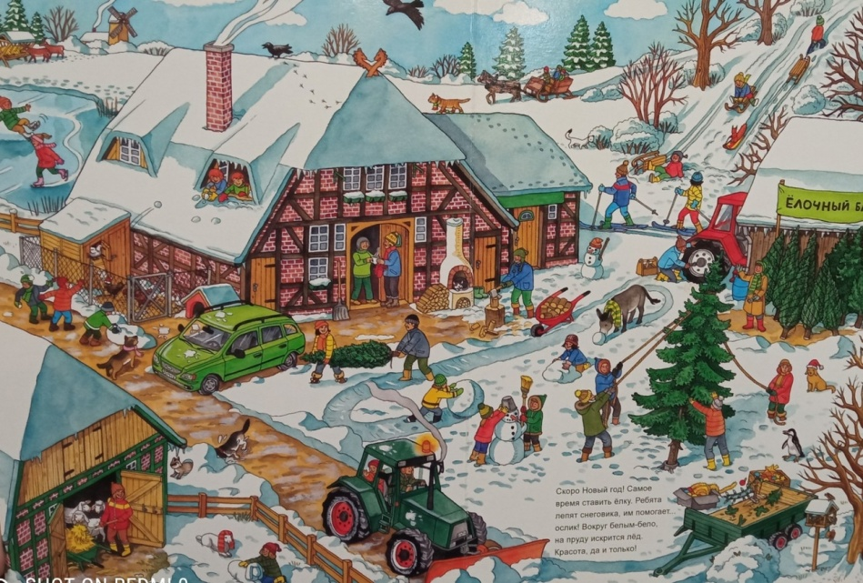
2. Увеличиваем объем информации к 4 годам.
В этом возрасте ребенок уже способен воспринимать большое количество информации, концентрация внимания увеличивается. Вы можете составлять более объёмные истории или вспоминать и находить героев, о которых говорили ранее, тем самым активно тренируя память и внимание.
Присмотритесь к мелким деталям.Они позволяют придумать новые сюжетные ходы для вашей истории.
Для этого возраста хорошо подойдут виммельбухи немецкого автора Анны Сьюз «Большой виммельбух», «Мой большой виммельбух о животных», «Рождественский виммельбух», «На ферме», «Мой большой виммельбух о временах года» и др. А так же Серия «История в картинках» Доро Гёбель и Петер Кнорр. “Найди овечку”, “найди улитку в саду” В этом возрасте очень важно приобрести умение устанавливать причинно- следственные связи и развивать эмоциональную сферу.

Slide 10
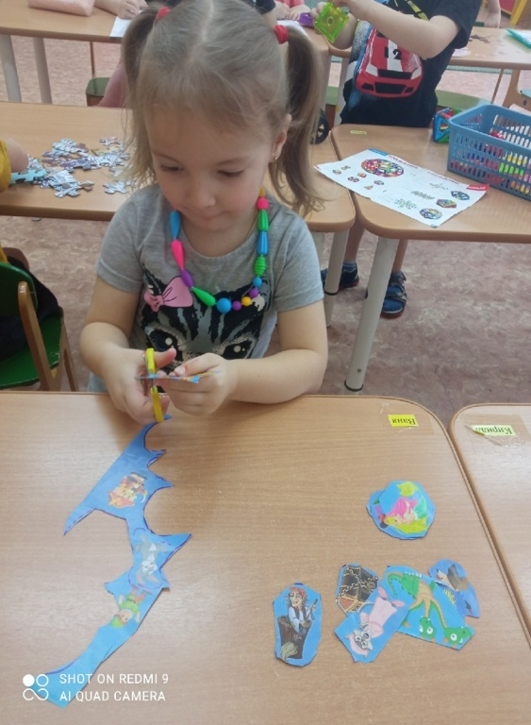
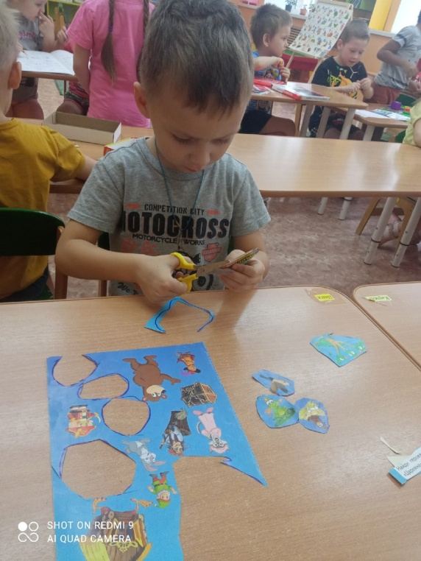
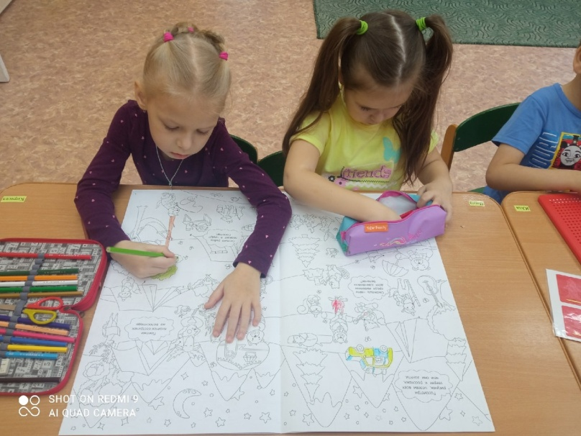
3.Мотивируйте ребенка к созданию собственной истории.
Придумайте ей название и запишите.
Обращайте внимание, чем интересуется ребенок и о чем фантазирует.
Помогайте развивать словарный запас подсказывая синонимы
По ходу рассматривания задаем вопросы: “Почему? Зачем? Что произошло? А что было до этого?
Интересуемся чувствами и эмоциями героя или персонажа.
Сочиняем небольшую историю сами, а потом, придумав начало истории, просим ребенка продолжить вашу историю с опорой на виммельбух.
Сочиняем историю о герои, которого выберет ребенок.
Сравниваем картинки с тем, что окружает ребенка: дом, детский сад, аптека – ищем похожие предметы.
Рассмотрев картинку закрываем ее и просим ребенка вспомнить, что же было на ней изображено.

Slide 11
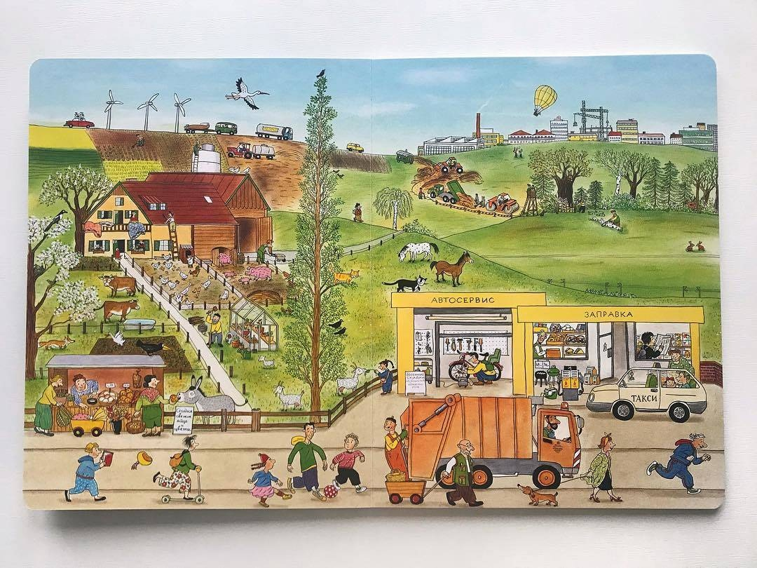
Удачи в изучении технологии «Виммельбух»

